Slide 1
歐洲語文學系
校友返校日
喂～親愛的！
回娘家囉～
民國103年5月17日(六) 天氣晴

Slide 2


年輕學系，年輕的脈動
雖然我們才成立8年，
麻雀雖小，五臟俱全喔！
95年以『歐洲語文學程』名義創立

Slide 3


年輕學系，年輕的脈動
經過多年努力，
終於在101學年更名為
『歐洲語文學系』

Slide 4
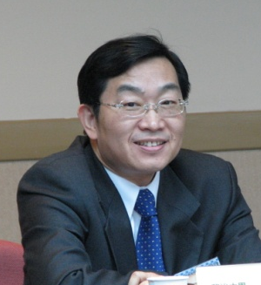
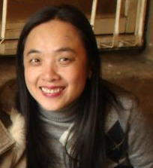
年輕學系，年輕的脈動
開創英雄榜
--歷屆主任
年代 | 英雄名
95-96 | 張台麟
97-99 | 阮若缺

Slide 5
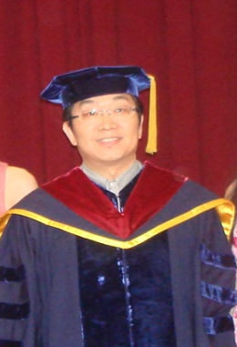
年輕學系，年輕的脈動
開創英雄榜
--歷屆主任
年代 | 英雄名
99-100 | 張台麟

Slide 6
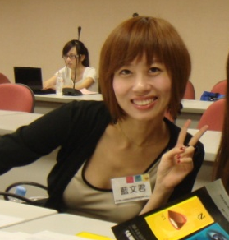
年輕學系，年輕的脈動
開創英雄榜
--歷屆主任
年代 | 英雄名
100-101 | 藍文君
102-104 | 張台麟

Slide 7
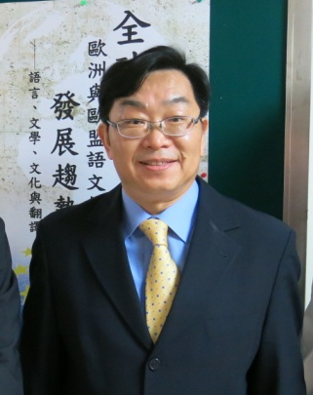
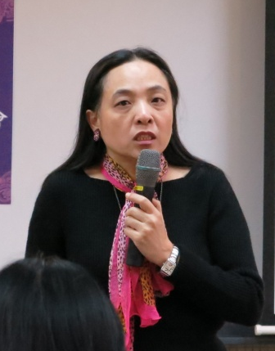
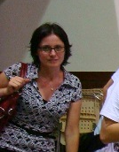
年輕學系，年輕的脈動
開創英雄榜
--教師群
(法文組)
張台麟 教授
阮若缺 教授
舒卡夏 助理教授

Slide 8
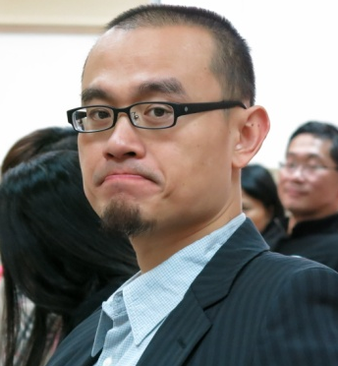
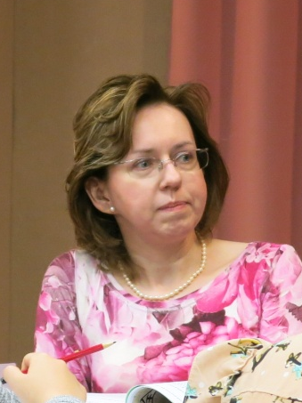
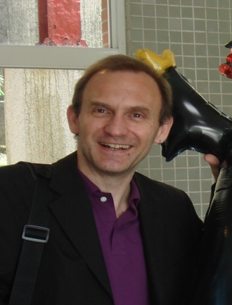
年輕學系，年輕的脈動
開創英雄榜
--教師群
(德文組)
姚紹基 副教授
蔡莫妮 助理教授
陶克思 助理教授

Slide 9
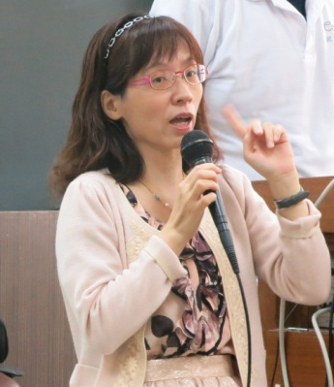
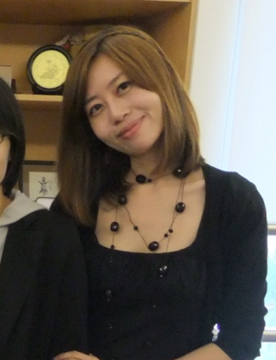
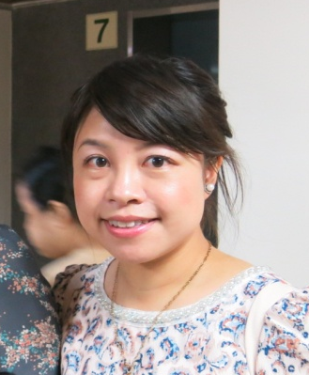
年輕學系，年輕的脈動
開創英雄榜
--教師群
(西文組)
楊瓊瑩 教授
藍文君 副教授
古孟玄 副教授

Slide 10
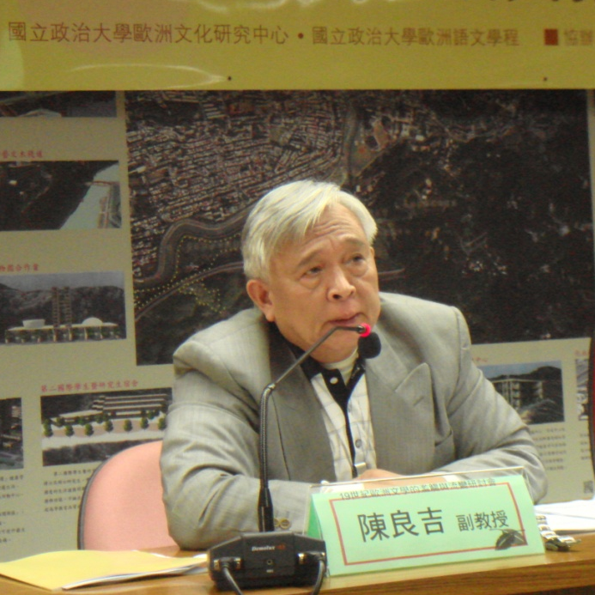
年輕學系，年輕的脈動
開創英雄榜
--教師群
別忘記~
還有德文組
親愛的陳良吉爺爺
(於98年退休)

Slide 11
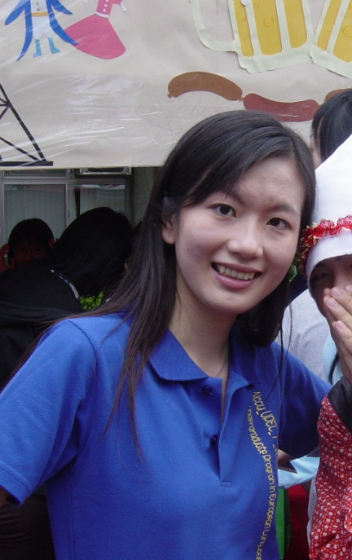
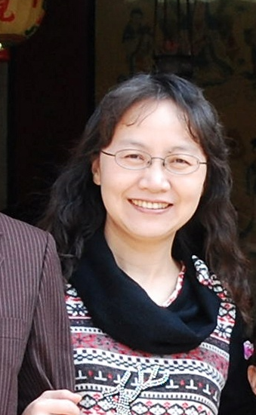
年輕學系，年輕的脈動
開創英雄榜
--系辦公室助理：
張彣卉(95-97年) 吳昭儀(97年起~)

Slide 12
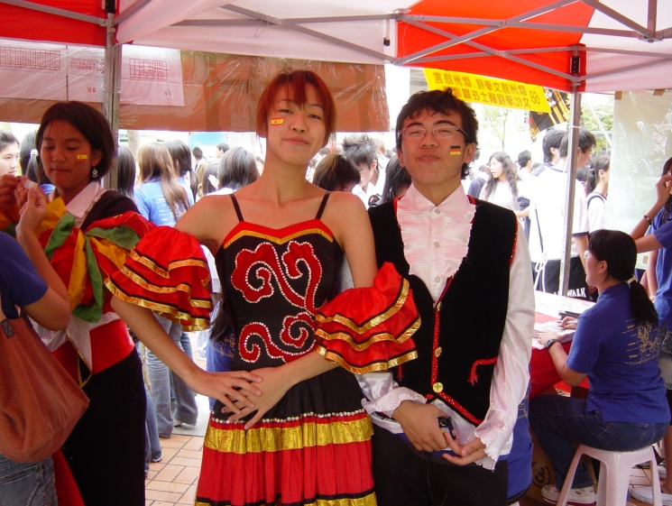
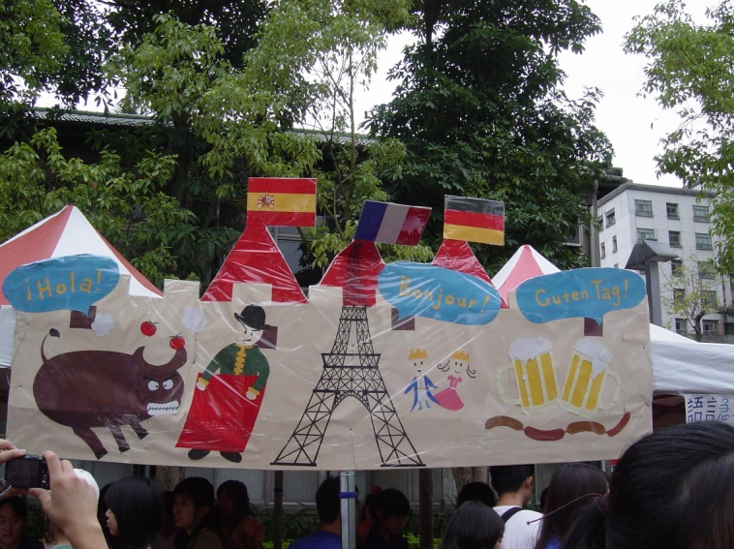
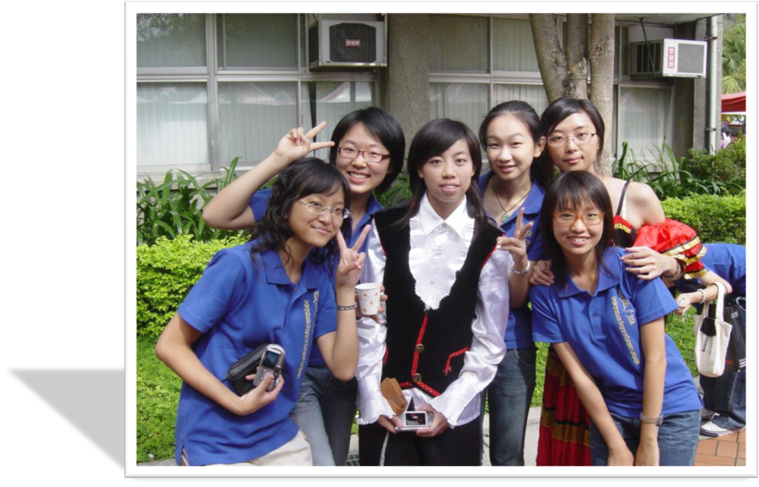
年輕學系，年輕的脈動
凡走過必留痕跡
～95包種茶節

Slide 13
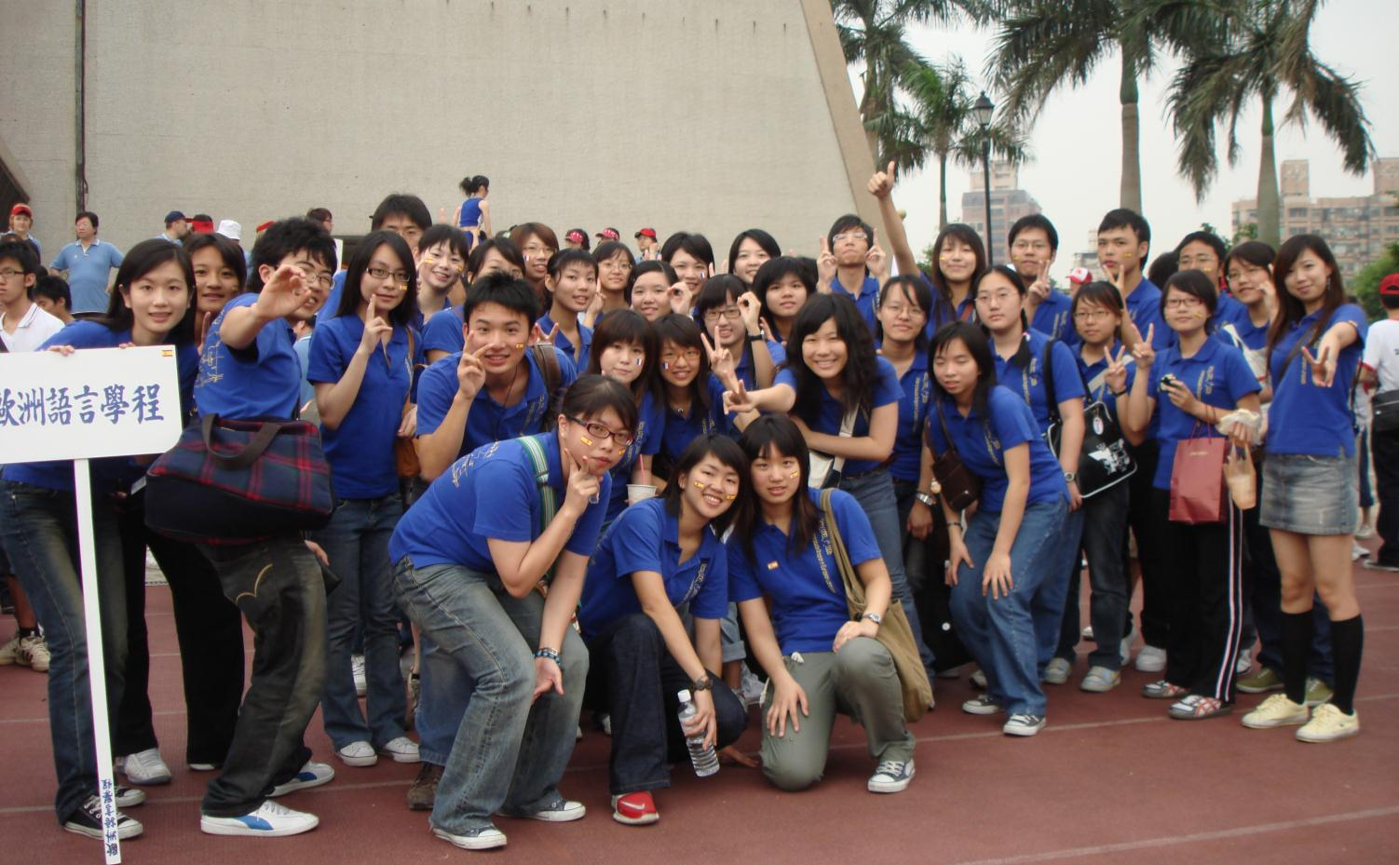
年輕學系，年輕的脈動
凡走過必留痕跡
～96運動會

Slide 14
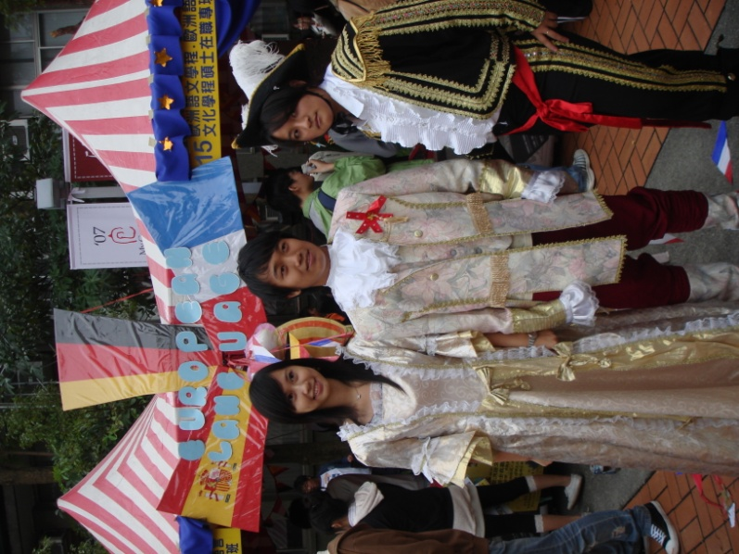
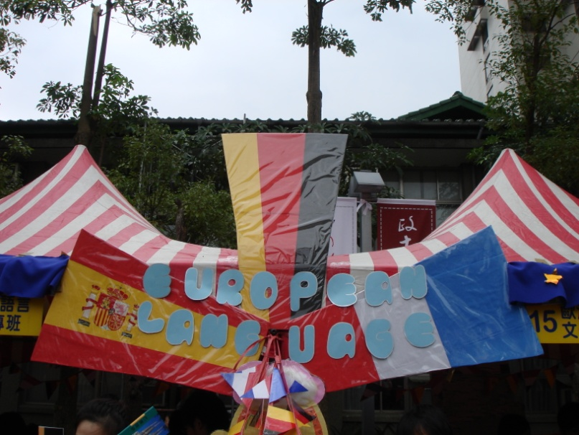
年輕學系，年輕的脈動
凡走過必留痕跡
～96包種茶節

Slide 15
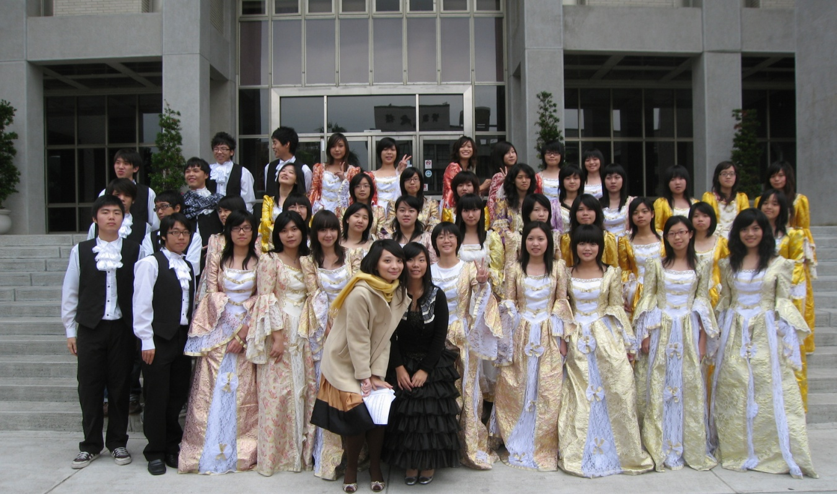
年輕學系，年輕的脈動
凡走過必留痕跡
～96文化盃

Slide 16
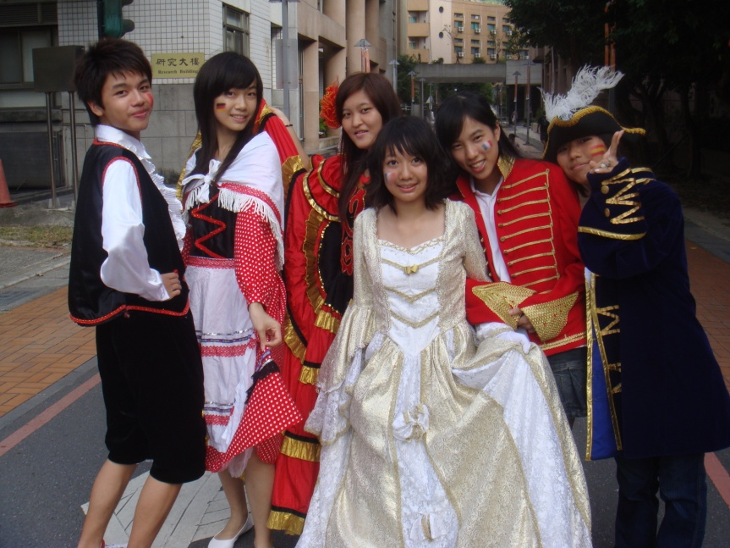
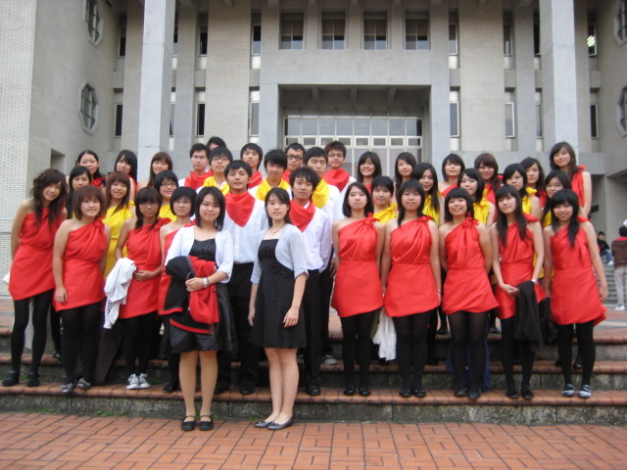
年輕學系，年輕的脈動
凡走過必留痕跡
～97文化盃、包種茶節

Slide 17
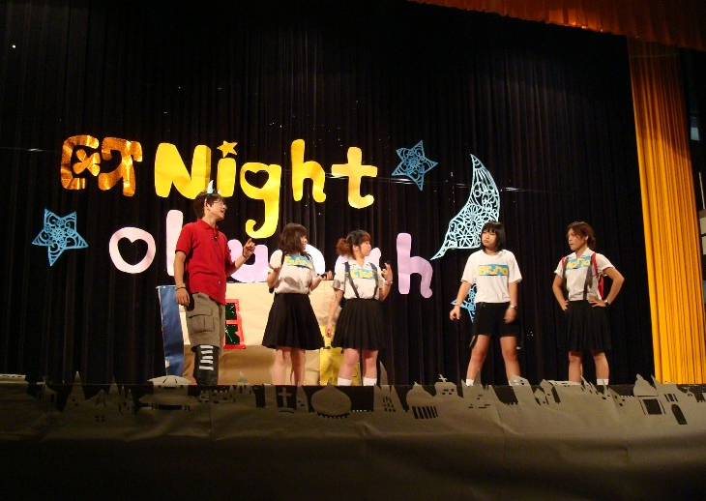
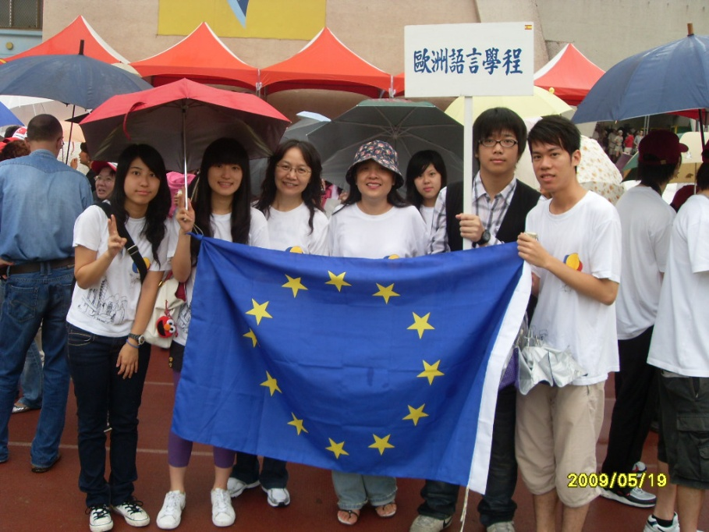
年輕學系，年輕的脈動
凡走過必留痕跡
～97運動會、歐語之夜

Slide 18
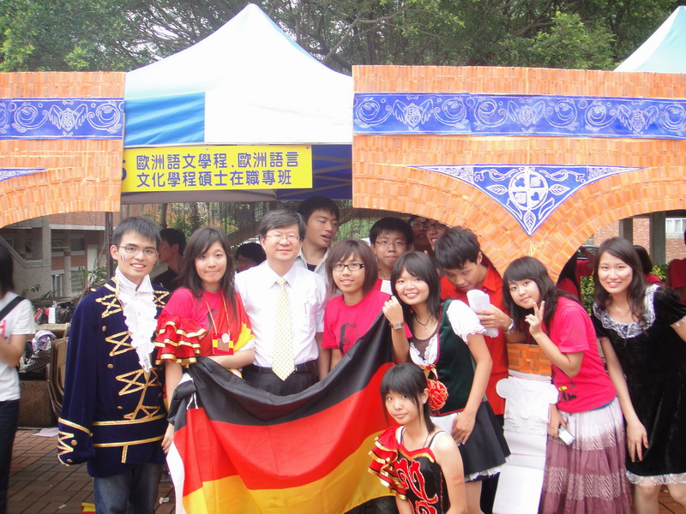
年輕學系，年輕的脈動
凡走過必留痕跡
～98包種茶節
ㄎㄎㄎ，我是思華校長，來插花的!!!

Slide 19
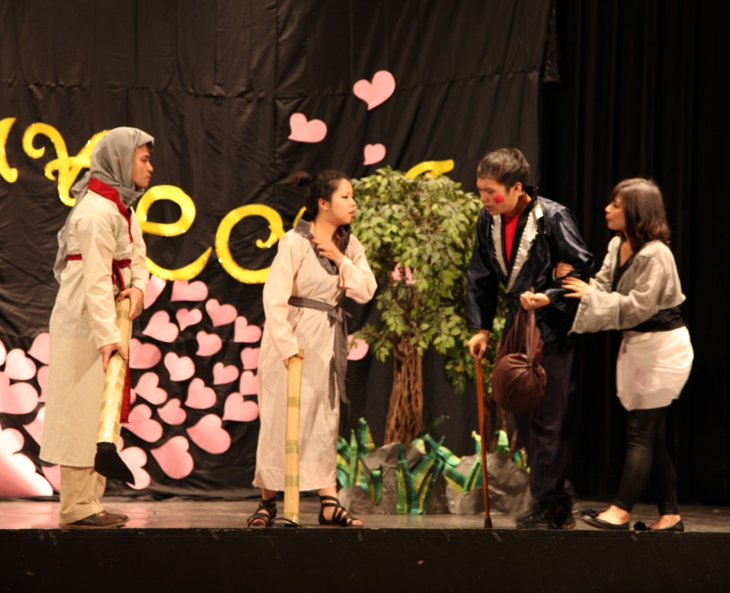
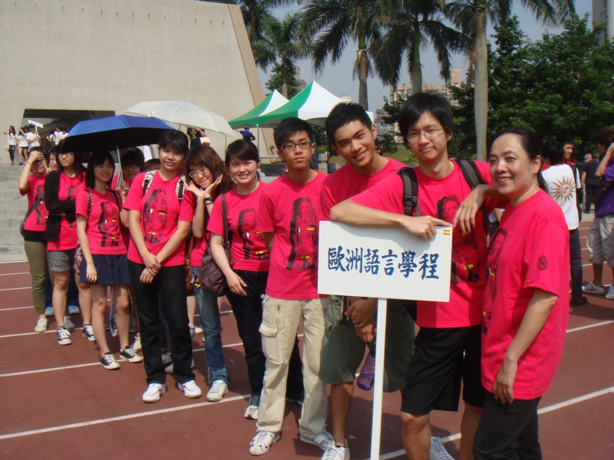
年輕學系，年輕的脈動
凡走過必留痕跡
～98運動會、歐語之夜

Slide 20
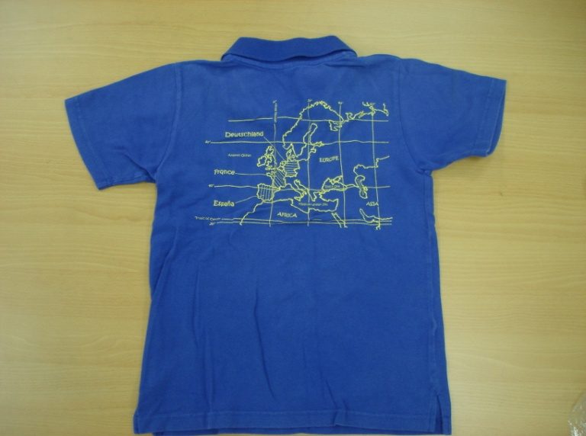
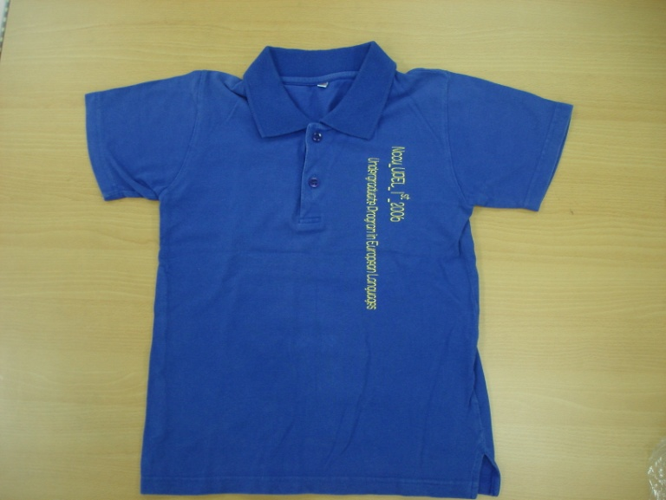
年輕學系，年輕的脈動
～95屆系服
95_背面
95_正面

Slide 21
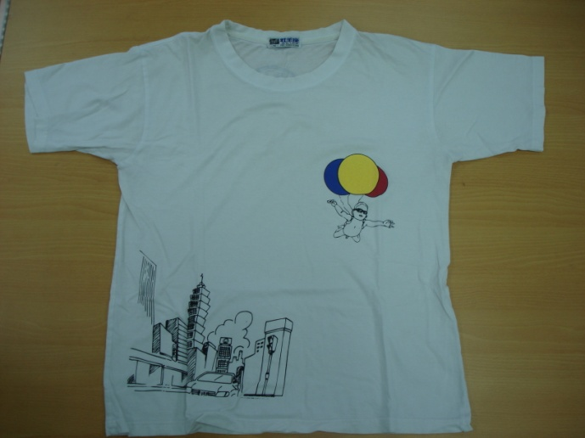
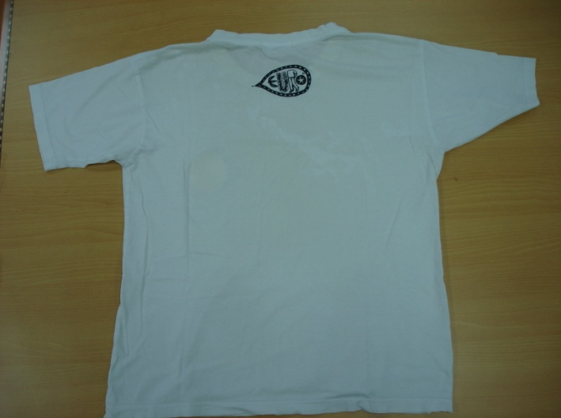
年輕學系，年輕的脈動
～96屆系服—Part I
96-1_背面
96-1_正面

Slide 22
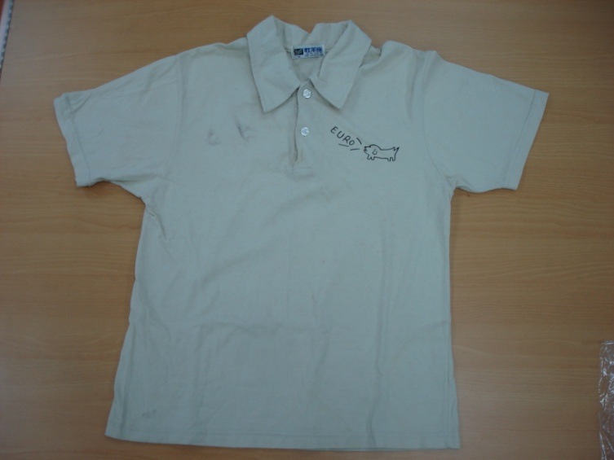
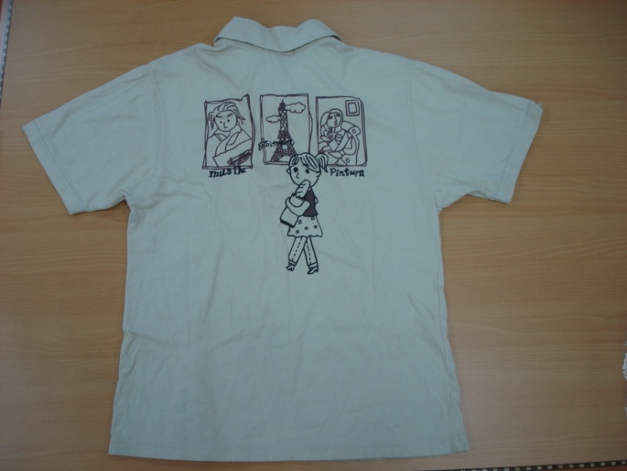
年輕學系，年輕的脈動
～96屆系服—Part 2
96-2_背面
96-2_正面

Slide 23
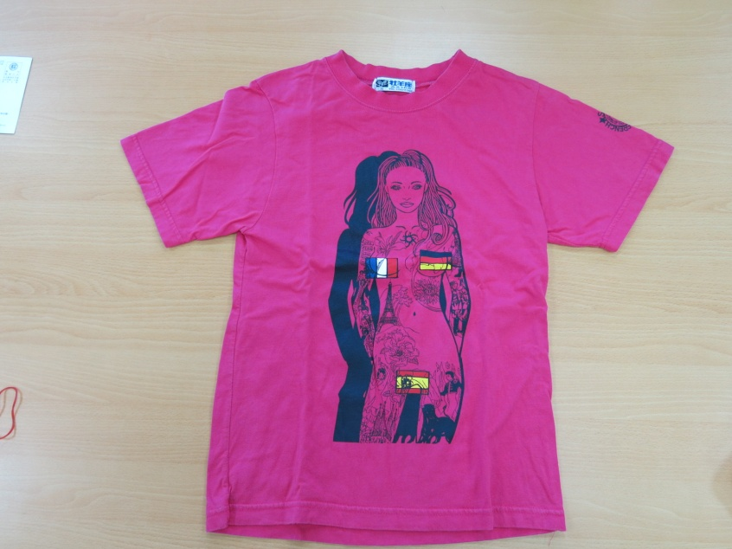
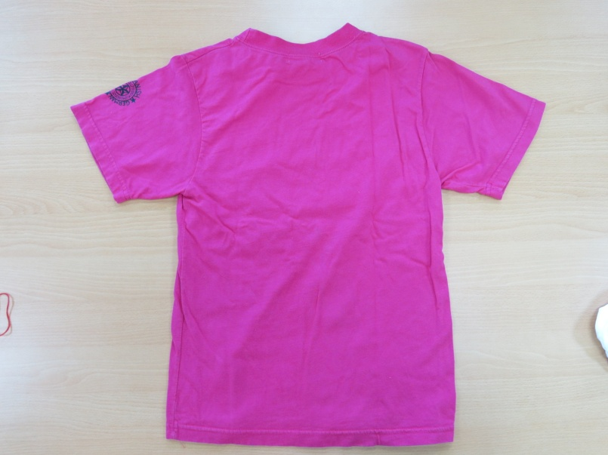
年輕學系，年輕的脈動
～97屆系服
97_背面
97_正面

Slide 24
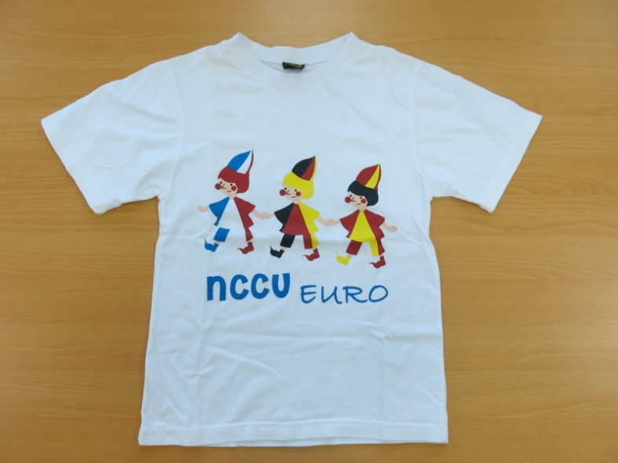
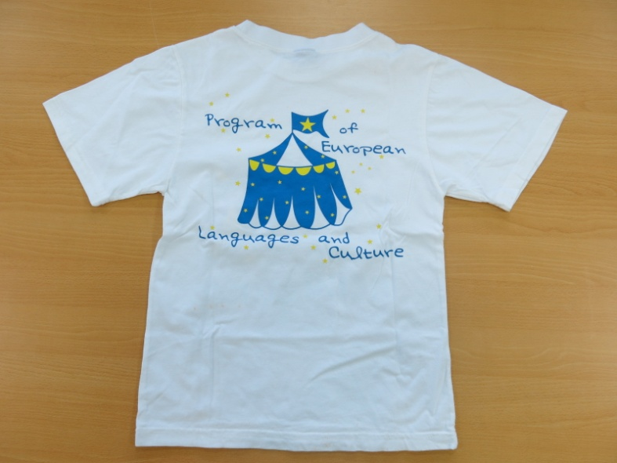
年輕學系，年輕的脈動
～98屆系服
98_背面
98_正面

Slide 25
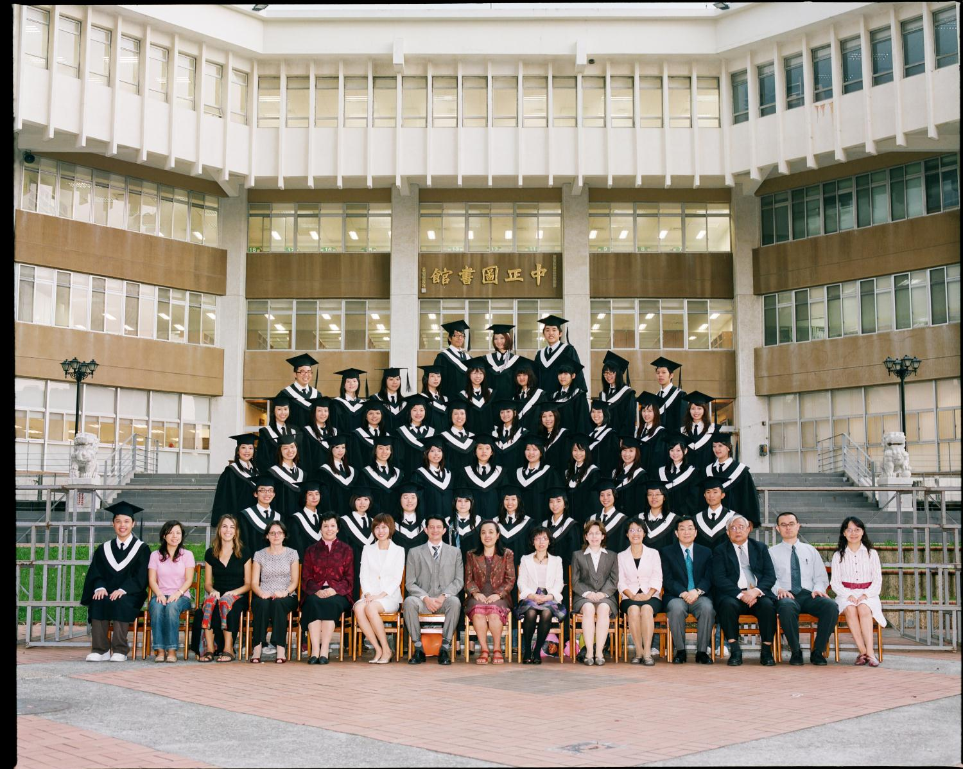
年輕學系，年輕的脈動
～ 95屆畢業生

Slide 26
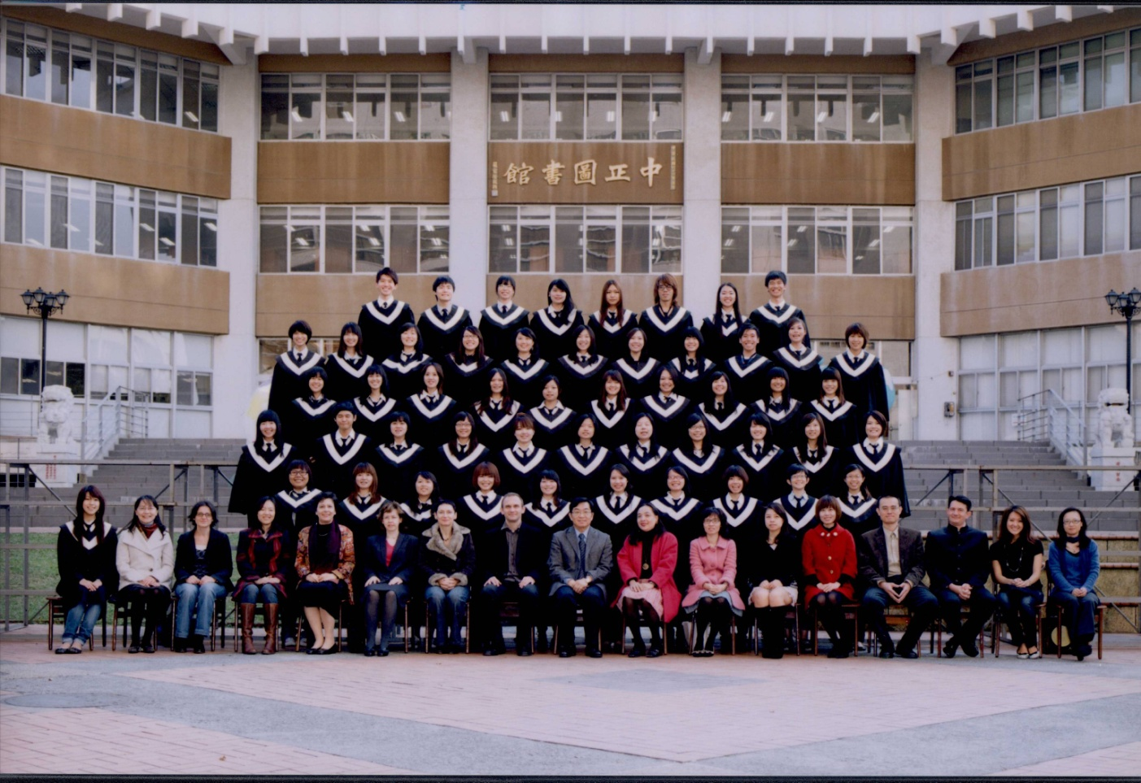
年輕學系，年輕的脈動
～ 96屆畢業生

Slide 27
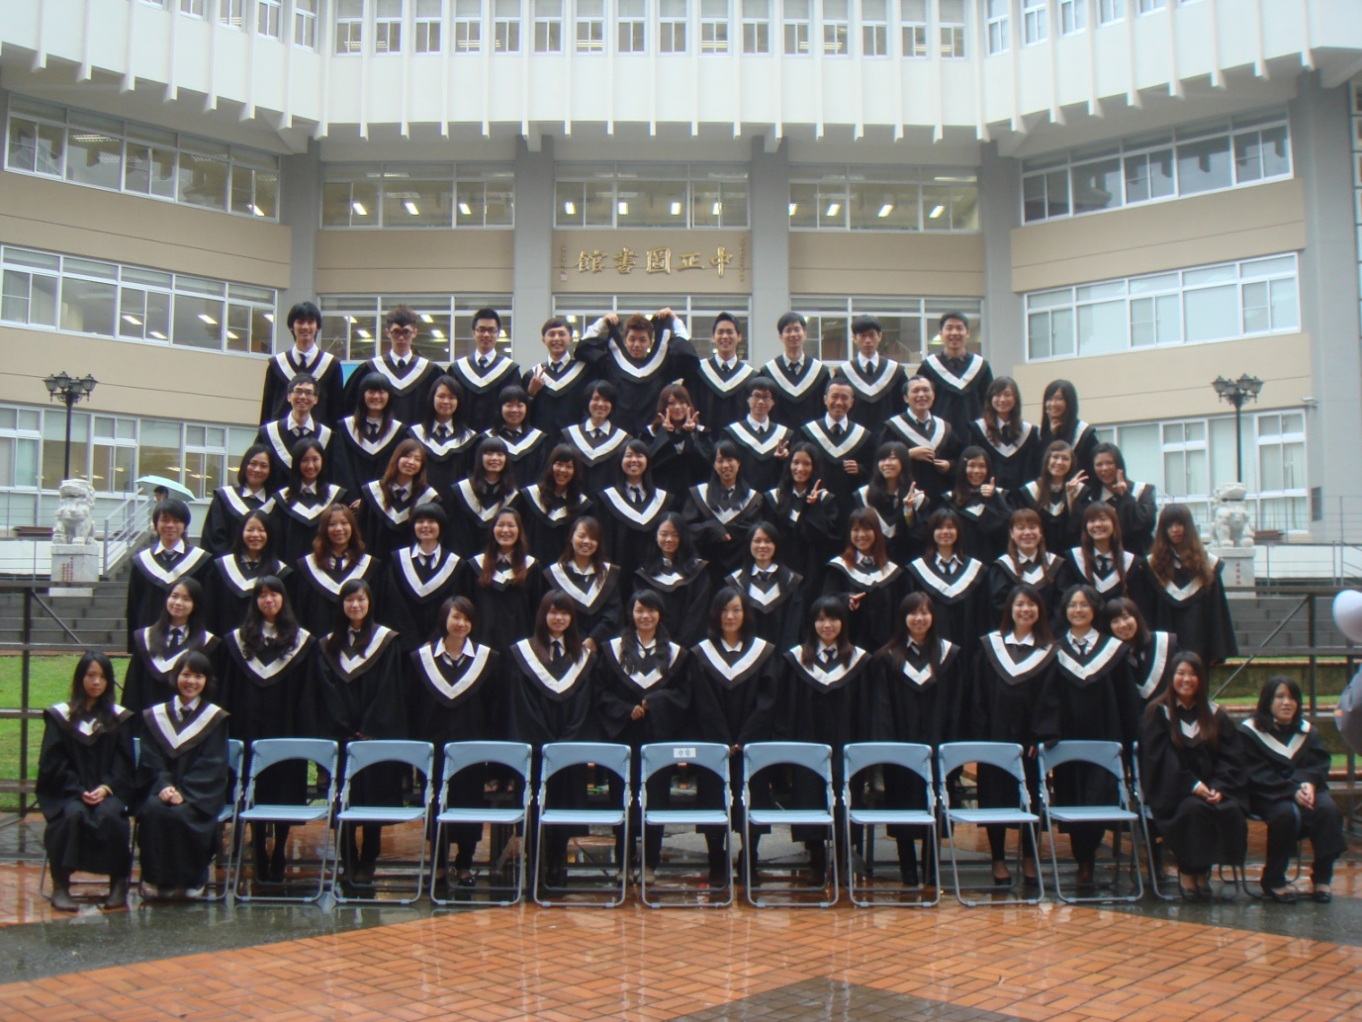
年輕學系，年輕的脈動
～ 97屆畢業生

Slide 28
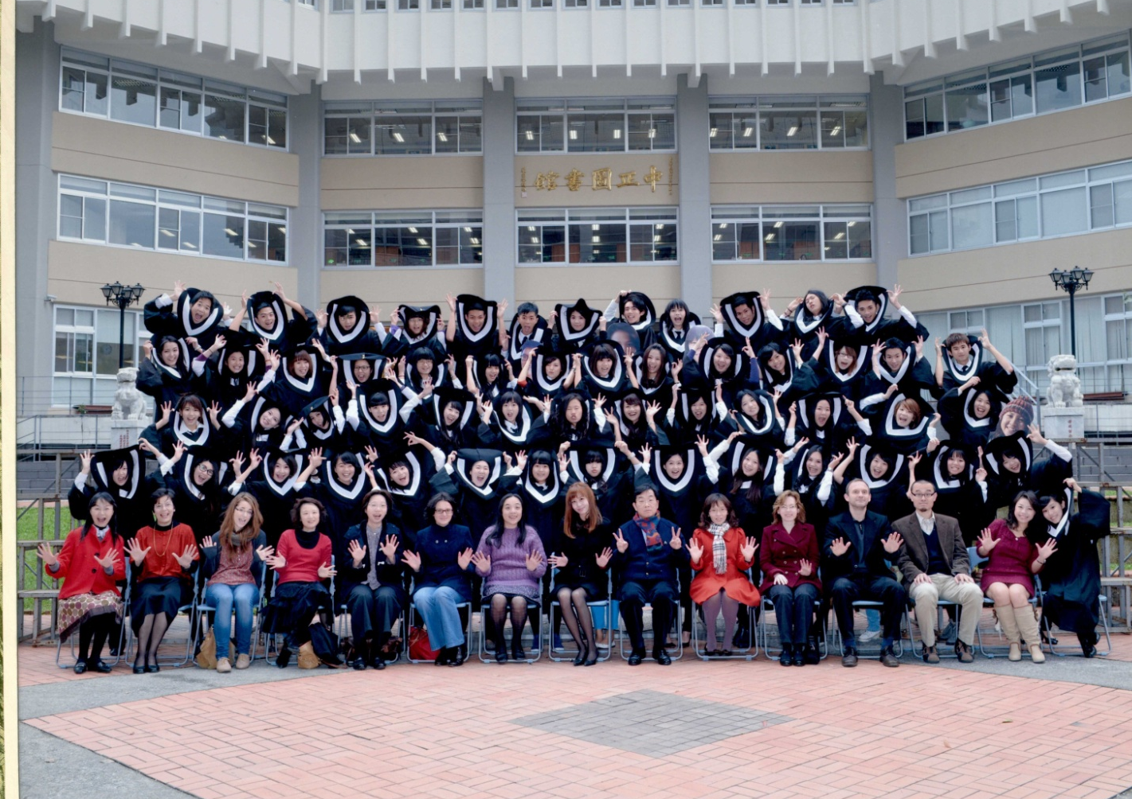
年輕學系，年輕的脈動
～ 98屆畢業生

Slide 29
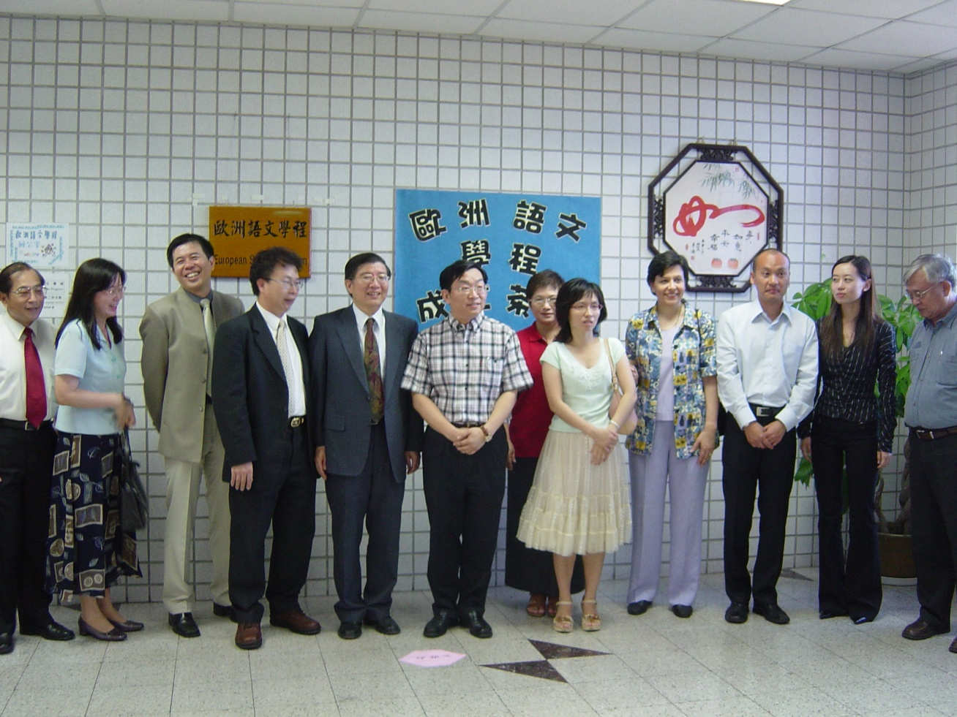
年輕學系，年輕的脈動
～生活點滴˙鮮明記憶

Slide 30
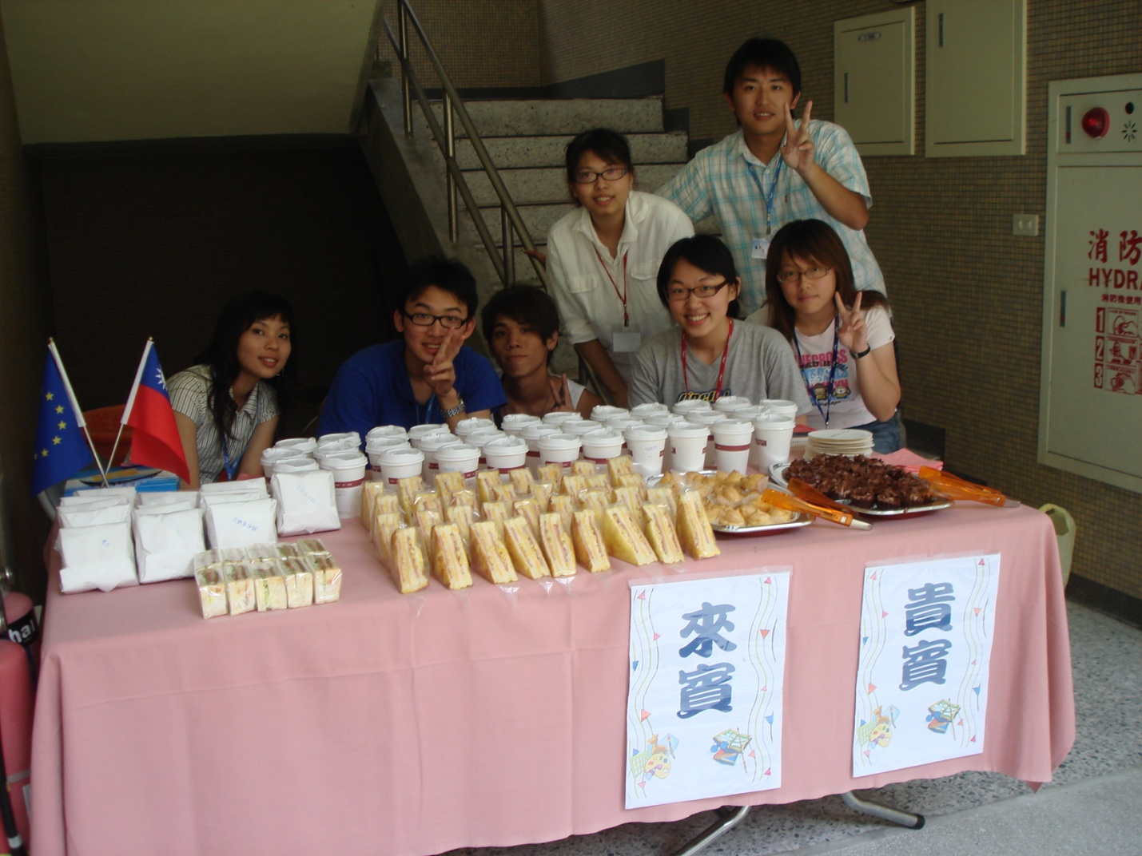
年輕學系，年輕的脈動
～生活點滴˙鮮明記憶

Slide 31
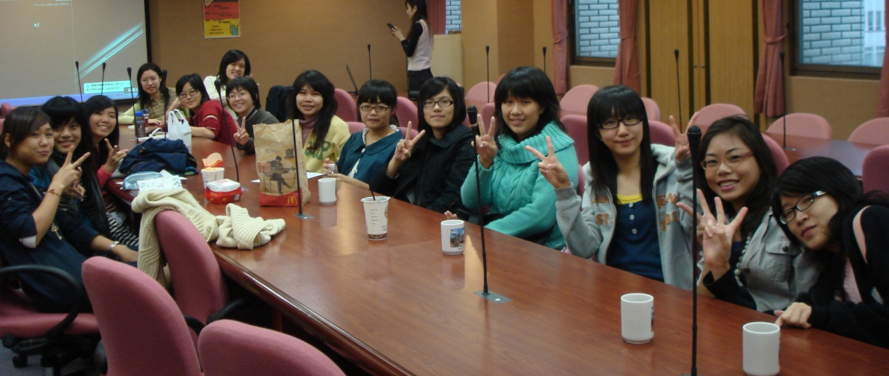
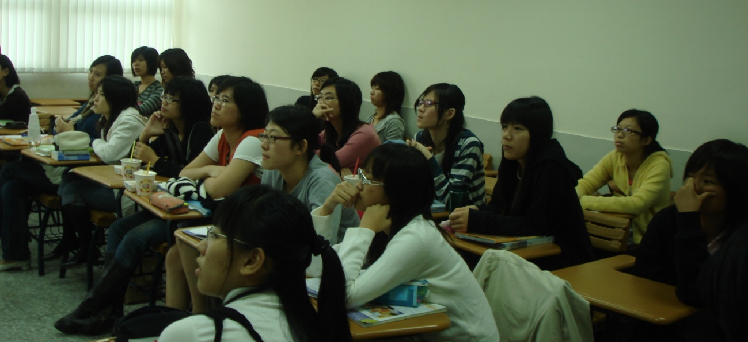
年輕學系，年輕的脈動
～生活點滴˙鮮明記憶

Slide 32
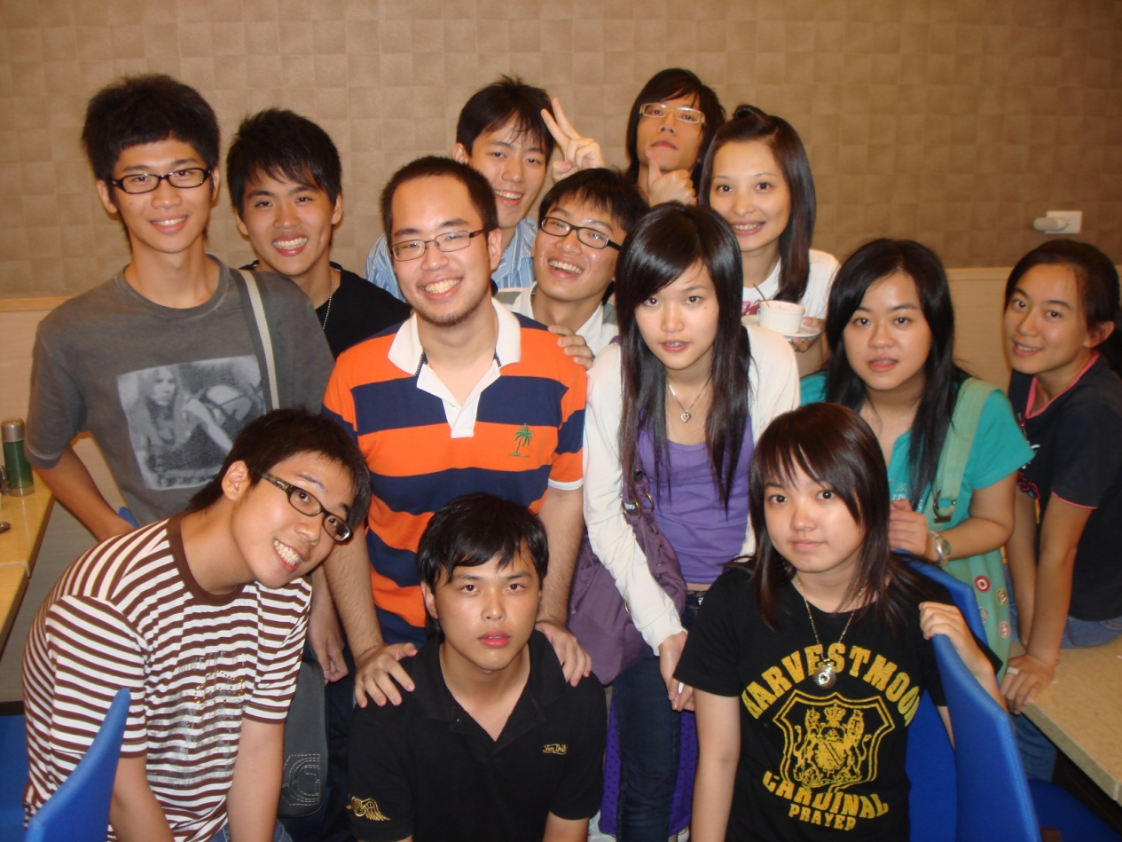
年輕學系，年輕的脈動
～生活點滴˙鮮明記憶

Slide 33
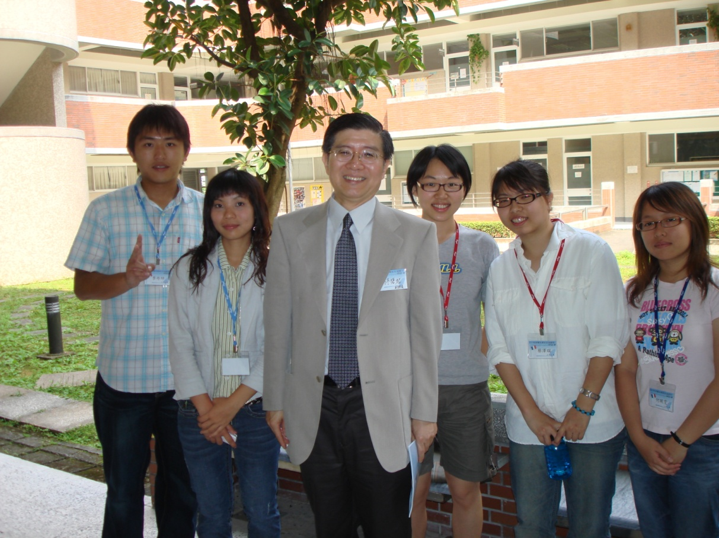
年輕學系，年輕的脈動
～生活點滴˙鮮明記憶

Slide 34

年輕學系，年輕的脈動
～生活點滴˙鮮明記憶

Slide 35

年輕學系，年輕的脈動
～生活點滴˙鮮明記憶

Slide 36

年輕學系，年輕的脈動
～生活點滴˙鮮明記憶

Slide 37

年輕學系，年輕的脈動
～生活點滴˙鮮明記憶

Slide 38

年輕學系，年輕的脈動
～生活點滴˙鮮明記憶

Slide 39


年輕學系，年輕的脈動
～生活點滴˙鮮明記憶
95級撥穗
96級撥穗

Slide 40


年輕學系，年輕的脈動
～生活點滴˙鮮明記憶
98級撥穗
97級撥穗

Slide 41



年輕學系，年輕的脈動
～學系大門永遠為各位敞開
歡迎常回娘家吃吃喝喝˙聊盡天下事

Slide 42
年輕學系，年輕的脈動
感謝各位的參加
下次再見囉！

